Slide 1
+++
СОЗДАНИЕ МЕДИЦИСКОГО РЕАБИЛИТАЦИОННОГО КОМПЛЕКСА ДЛЯ УЧАСТНИКОВ БОЕВЫХ ДЕЙСТВИЙ ЛЕНИНГРАДСКОЙ ОБЛАСТИ
Комитет по здравоохранению Ленинградской области

Slide 2
КАДРОВЫЙ ВОПРОС
МАРШРУТИЗАЦИЯ ПАЦИЕНТОВ С ПТСР
Организация подготовки медицинских работников государственной и муниципальных систем здравоохранения по вопросам диагностики и лечения ПТСР
или его признаками с целью оказания им медицинской помощи в условиях, соответствующих тяжести их состояния
НОРМАТИВНО – ПРАВОВАЯ БАЗА
Поручение Президента РФ «Об организации системной работы по лечению последствий ПТСР у военнослужащих и их семей»
Поручение Зам. Председателя Правительства Т. А. Голиковой
Письмо Министерства Здравоохранения РФ от 30. 09. 2022 №15-5/И/1-16468
ИНФОРМАЦИОННЫЕ СТАТЬИ/ ВИДЕОРОЛИКИ/ БУКЛЕТЫ
ГОРЯЧАЯ ЛИНИЯ / ИНФОРМАЦИОННАЯ СИСТЕМА
«САЙТ-АГРЕГАТОР»
ЦЕНТРЫ ПСИХИЧЕСКОГО ЗДОРОВЬЯ НА БАЗЕ МЕЖРАЙОННЫХ БОЛЬНИЦ
НОВЫЙ!
Порядок оказания медицинской помощи при психиатрических расстройствах и расстройствах поведения от 14. 11. 2022 г.
создаются на базе межрайонных многопрофильных медицинских организаций в амбулаторных условиях под методическим руководством ЛОПНД
предоставляющая сведения по вопросам организации оказания медицинской помощи при ПТСР; ЛОПНД

Slide 3
КАДРОВЫЙ ВОПРОС
1.
2.
3.
Список врачей-психотерапевтов/ клинических психологов, если таковые устроены в медицинских организациях ЛО
В медицинских организациях, где данный специалист пока отсутствует, определены кадры, которые будут направлены на
«Скрининг-врач»
Определены врачи — узкие специалисты (неврологи/ кардиологи) для направления на цикл повышения квалификации «Актуальные вопросы организации медицинской помощи пациентам с ПТСР, раннее выявление ПТСР», по договоренности с СПБГПМУ, кафедрой психиатрии и наркологии
профессиональную переподготовку
дистант консультации главных специалистов КЗ ЛО
Данная мера необходима для раннего выявления групп риска по ПТСР и своевременной маршрутизации таких пациентов к врачу психиатру/психотерапевту/психологу, а так же облегчает решение кадрового вопроса
выездные осмотры ЛО ПНД
Данная мера необходима для раннего выявления групп риска по ПТСР и своевременной маршрутизации таких пациентов к врачу психиатру/психотерапевту/психологу, а так же облегчает решение кадрового вопроса

Slide 4



ОРГАНИЗАЦИЯ РАБОТЫ ЦЕНТРА ПСИХИЧЕСКОГО ЗДОРОВЬЯ
в том числе, с койками кратковременного пребывания в составе городских поликлиник
Лицензирование кабинетов по профилю психиатрия /психотерапия
Маршрутизация в стационарное или амбулаторное звено, учитывая
Отдельный врач–терапевт, отвечающий за медицинскую помощь участникам СВО в районе
анамнез
Штатное расписание
Диспансеризация с обязательной консультацией «Скрининг врача»
данные осмотра и обследований
Экономика
жалобы
в зависимости от тяжести состояния

Slide 5



СТАЦИОНАРНАЯ ПОМОЩЬ
Оказывается на базе 2 многопрофильных медицинских учреждений ЛО
НОЗООЛОГИЧЕСКИЕ ФОРМЫ ЛЕЧЕНИЯ
Паническая атака
Тревога
Бессонница
Психопатия
Депрессия
Реактивные состояния
Вегетососудистая дистония
Соматоформное расстройство
Невроз обсессивно–компульсивный
Посттравматическое стрессовое расстройство
Невроз фобический
2 БАЗЫ
15 ДНЕЙ
ГБУЗ ЛО «Волховская межрайонная больница» г. Сясьстрой
Срок лечения
ГБУЗ ЛО «Сертоловская больница» г. Сертолово

Slide 6

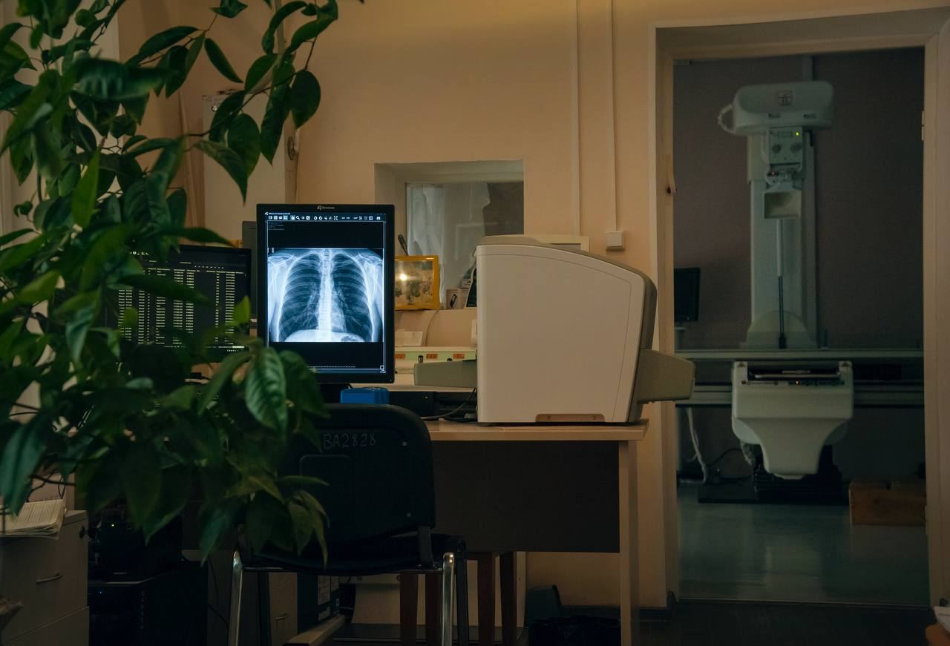


КАК ПОПАСТЬ НА ЛЕЧЕНИЕ
Обратиться в поликлинику по месту жительства
обязательна прописка в ЛО
к участковому терапевту
неврологу
кардиологу
психиатру
психотерапевту
Получить направление на госпитализацию в поликлинике по месту жительства
При необходимости запросить транспорт (сантранспорт, соц. такси) для доставки в отделение

